Slide 1
مشروع تمكين الشباب من خلال المقاولات في المغرب EYEM مرحلة ماقبل التأسيس Pre-Creation

Slide 2
اليوم الأول

Slide 3
أهداف الدورة- اليوم الأول-
ما هي المقاولة؟
ما هي مراحل إنشاء المقاولة ؟
ما هي فرص الأعمال المتاحة ؟
تعريف المشروع
نموذج الأعمال

Slide 4
EYEM
برنامج دعم الشباب المقاول
الإنصات
تنمية القدرات
المواكبة
التحسيس

Slide 5
أهداف البرنامج
نبدا المغامرة
ندرس المشروع
فين غادي؟
شنو خصني؟
نبدا المشروع
بش نبدا؟

Slide 6
أهداف المرحلة الأولى
ندرس المشروع ديالي
نحدد المشروع ديالي
نعرف السوق و شنو خصو
نعرف كيفاش نبيع
نعرف شحال خصني نخرج و نربح ديال فلوس

Slide 7
المقاولة؟
المقاولة هي وحدة للإنتاج تعتمد على العمل ورأسمال تقني
ومالي لإنتاج منافع وخدمات وذلك لتلبیة حاجات المستهلك.
وتهدف المقاولة إلى تحقیق أكبر قدر من الربح.

Slide 8
يعني خصني.......
المعرفة
الخدمة
الإمكانيات
الصبر
الكليان
نربح لفلوس

Slide 9
أصناف المقاولات
تصنف المقاولات حسب معايیر مختلفة أهمها:
ملكیة رأس المال
الحجم
عدد الأفراد

Slide 10
ملكیة رأس المال
من حیث ملكیة رأس المال إلى:
أ- عمومیة: إذا كان الرأسمال في ملكیة الدولة بصفة كاملة مثلا. OCP ،
ب- شبه عمومیة أو شبه خصوصیة: إذا كان الرأسمال مشتركا بین الدولة والخواص كاتصالات المغرب.
ج- خصوصیة: إذا كان الرأسمال في ملكیة الخواص، كمرجان.

Slide 11
الحجم
من حیث حجمها تنقسم إلى:
أ- الصغرى: الأكثر نشاطا و انتشارا في المغرب،
ب- المتوسطة: تشكل هي والأولى 95 % من النسیج الاقتصادي المغربي،
ج- الكبرى: أقل تواجدا ولكن الأكثر تأثیرا عن طريق هيئاتها التفاوض, CGEM

Slide 12
عدد الأفراد
من حیث عدد الأفراد إلى:
أ- مقاولات فردية: تتكون من شخص واحد.
ب- مقاولات جماعیة: تتكون من عدة شركاء كالشركات ما عدا ش.ذ.م.م ذات الشريك الوحید; التعاونیات.

Slide 13
الإطار القانوني
إن إنشاء أية مقاولة يقوم بالأساس على إعطائها إطارا قانونيا يمكنها من التطور في ظل القوانين الجاري بها العمل
شركات الأشخاص
شركات الرأسمال

Slide 14
شركات الرأسمال
تعيين المراقب على الحصص | الرأسمال | المسؤولية | المساهمين | التعريف
ضرورة تعيين المراقب على الحصص من أجل المراقبة و تتبع الحسابات | على الأقل 300.000 درهم دون حساب الإدخار على الأكثر 3 000 000 مع احتساب الإدخار | المساهمون لا يتحملون الخسارة إلا بنسبة وقدر مساهمتهم في رأس المال | خمسة مساهمين على الأقل | هي شركة مجهولة الإسم وشركة ذات رأس مال | الشركة المجهولة الإسم
ضروري عندما يكون رأس المال يفوق 50 مليون درهم |  | المساهمون لا يتحملون الخسائر إلا في حدود حصصهم. في حالة المساهمة بالمنقولات يكون المساهمون مسؤولون تضامنيا عن القيمة المخصصة لهاته الحصص | من مساهم إلى مساهمين على الأقل و خمسون مساهما على الأكثر | هي شركة محدودة المسؤولية ذات طابع تجاري | الشركة ذات المسؤولية المحدودة

Slide 15
شركات الأشخاص
تعيين المراقب على الحصص | إسم الشركة | الرأسمال | المسؤولية | المساهمين | التعريف
ضروري عندما يكون رأس المال يفوق 50 مليون درهم | تسمى الشركة باسم أحد المساهمين أو أسماء عدة شركاء متبوعا بنوعية الشركة )شركة المساهمة( | لا يوجد أي رأسمال أدنى أو أعلى | شخصية وتضامنية بعد تحقيق ثروة اجتماعية | على الأقل شخصين طبيعيين أو معنويين يحملون صفة التاجر | هي شركة كل المساهمين فيها تجار ويتحملون معا ضمنيا وتضامنيا الديون الإجتماعية | شركة مساهمة
ضرورة تعيين المراقب من أجل المراقبة والتتبع الحسابات | تسمى الشركة باسم أحد المساهمين أو أسماء عدة شركاء متبوعا بنوعية الشركة )شركة المساهمة( | رأس المال غير محدد حسب رغبة المساهمين | الشريك الموصي : تحدد مسؤوليته فقط قي رأس المال المساهم به في حالة الخسارة الشريك المتضامن: مسؤوليته مطلقة ومتضامن عن ديون الشركة | شريك موصي وشريك متضامن | تتكون من شركاء متضامنين وشركاء مساهمين | شركة التوصية البسيطة
ضروري | الشركاء المتضامنين : متضامنين أيضا في الديون الشركاء الموصين : لا يتحملون الخسارة إلا على قدر مساهمتهم في رأس المال | 300 000 درهم | عدد الشركاء الموصين لا يمكن أن يتعدى ثلاث أشخاص |  | يكون الرأسمال فيها مقسم حسب الأسهم ومكونة من أحد أو عدة متضامنين | شركة التوصية بالأسهم

Slide 16
الإجراءات الضرورية
إن إنشاء المقاولة بالمغرب يمر بثمانية مراحل ) تم رفق بعض النماذج( :
الشهادة السلبية
النظام الأساسي
التسجيل
تجميد رأس المال
التسجيل في الضريبة المهنية
التسجيل بالسجل التجاري
الإنخراط في الصندوق الوطني للضمان الاجتماعي
الإشهار في الجريدة الرسمية

Slide 17
الوثائق المطلوبة
الرجوع إلى دليل المكتب الجهوي للإستثمار

Slide 18
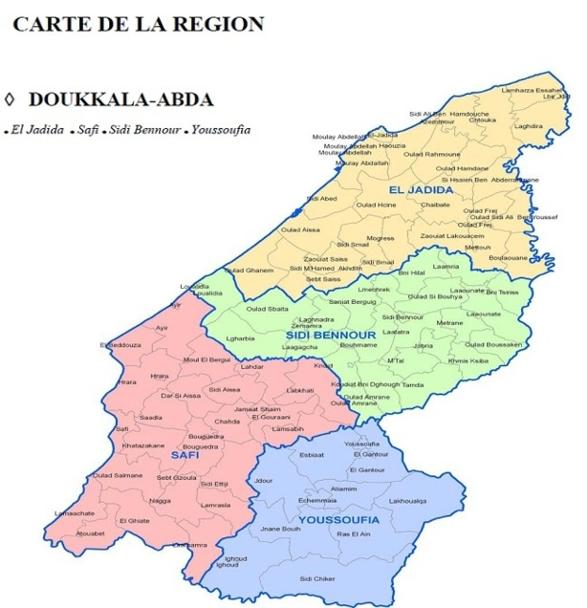
واش البيئة لي أنا فيها صالحة لمشروع ديالي؟؟؟؟

Slide 19
فرص الأعمال تمرين Check Exercise 1
باش نعرفو خصنا نديرو هاد التحليل الرباعي SWOT على الجهة
نقاط القوة | نقاط الضعف
الفرص | التهديدات

Slide 20
نموذج العمل
Business model

Slide 21
نموذج الأعمال

Slide 22
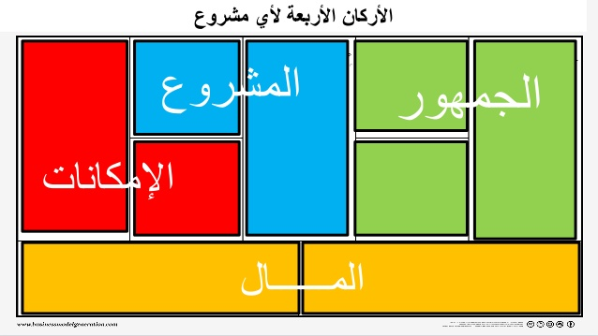

Slide 23
يعني ......
عندي فكرة مشروع
وش فيها شي ربح؟؟
عندي الإمكانيات؟؟
شكون المستفيد؟؟
قاد نديرها؟؟

Slide 25
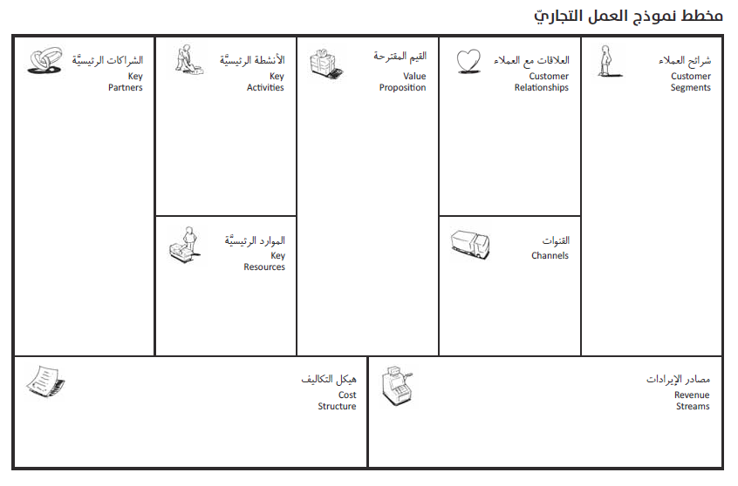

Slide 26
نموذج الأعمال -شنو فيه؟؟
مجموعة شرائح العملاء
مجموعة العرض المقدم
مجموعة قنوات التوزيع
مجموعة خدمة علاقات العملاء
مجموعة مصادر الإيرادات
مجموعة الموارد الرئيسية
مجموعة الأنشطة الرئيسية
مجموعة الشراكات الرئيسية
مجموعة هيكلة التكاليف

Slide 27
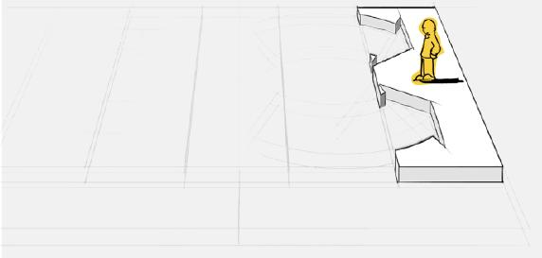
نموذج الأعمال -شنو فيه؟؟
مجموعة شرائح العملاء
=
الكليان ديالي؟؟

Slide 28
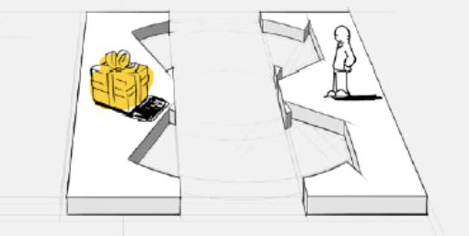
نموذج الأعمال -شنو فيه؟؟
مجموعة العرض المقدم
=
شنو غادي نبيع؟؟

Slide 29
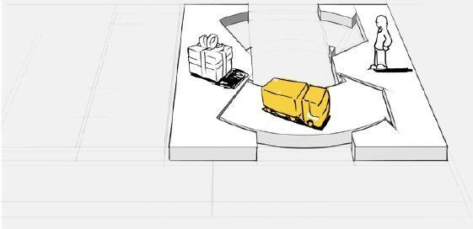
نموذج الأعمال -شنو فيه؟؟
مجموعة قنوات التوزيع
=
كيفاش نوصل السلعة؟؟

Slide 30
نموذج الأعمال -شنو فيه؟؟
مجموعة خدمة علاقات العملاء
=
كيفاش نكسب الكليان؟؟

Slide 31
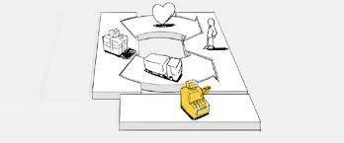
نموذج الأعمال -شنو فيه؟؟
مجموعة مصادر الإيرادات
=
مناش غادي ندخل فلوس؟؟

Slide 32
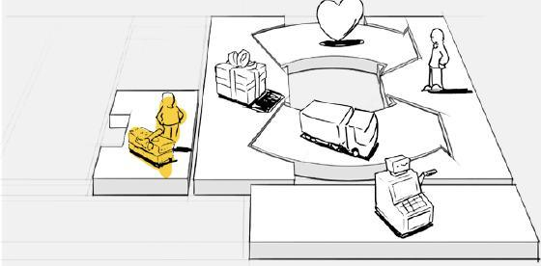
نموذج الأعمال -شنو فيه؟؟
مجموعة الموارد الرئيسية
=
منين غادي نجيب فلوس؟؟

Slide 33
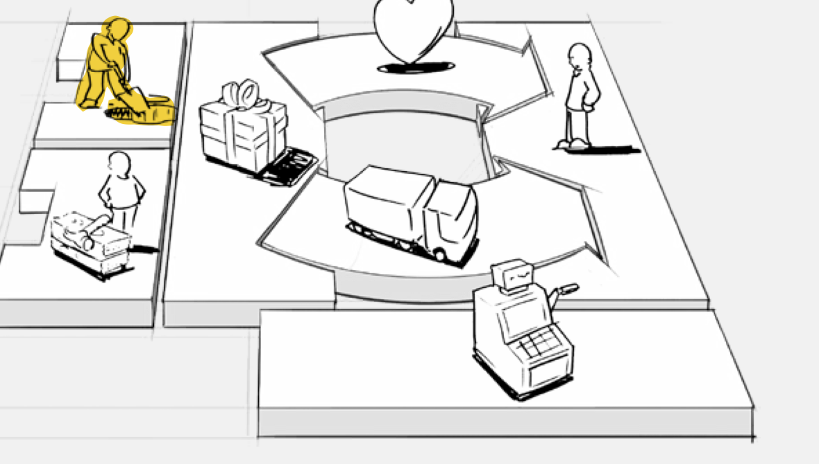
نموذج الأعمال -شنو فيه؟؟
مجموعة الأنشطة الرئيسية
=
شنو خصني ندير؟؟

Slide 34
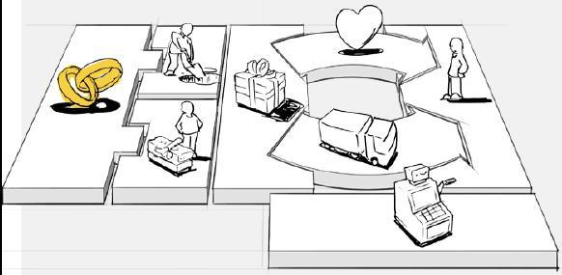
نموذج الأعمال -شنو فيه؟؟
مجموعة الشراكات الرئيسية
=
شكون لي غادي يعاوني؟؟

Slide 35
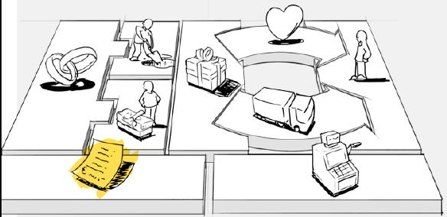
نموذج الأعمال -شنو فيه؟؟
مجموعة هيكلة التكاليف
=
كيفاش ندخل فلوس ؟؟

Slide 36
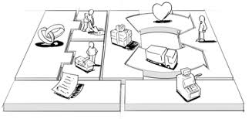

Slide 37
Check Exercise 2

Slide 38
اليوم الثاني

Slide 39
أهداف الدورة
إعداد البطاقة التقنية للمنتج
التعرف على مكونات السوق
إعداد خريطة المنافسين و الزبناء
صياغة الخطة التجارية

Slide 40
دراسة السوق (الجدوى التجارية)
اليوم الثاني

Slide 41
دراسة السوق
وتعنـي دراسة الاحتياجات للخدمات التـي سيقدمها المشروع من اجل الوصول إلى أفضل المعلومات التقديرية عن الطلب المتوقع في السوق المستهدفة. والتـي من خلالها يتم تحديد الأنشطة التـي سيزاولها المشروع والخدمات التـي سيقدمها. ولا تنحصر المعلومات المطلوبة لهذه الغاية في الكم وحسب، بل يجب أن تتعرض إلى بنية الطلب التفصيلية والى التوزيع الجغرافي للطلب، والتكلفة أيضا.
ومن جانب آخر تجيب دراسة العرض على الكم والكيف والتكلفة أيضا. وكذلك توقع الطلب على هذه الخدمات في الأسواق المستهدفة، وإيراد معلومات عن وضع المنافسة في الأسواق التـي يرغب المشروع الجديد في تقديمها، ومخاطر السوق الأخرى.

Slide 42
بمعنى أخر………
دراسة السوق يجب أن تجيب على السؤال التالي:
هل هناك طلب كاف على السلع والخدمات التـي سينتجها المشروع؟
ما هو حجم هذا الطلب وما هي بنيته؟
ما هي المخاطر المتعلقة بتقديم هذا النوع من الخدمات التسويقية ؟
مع إيراد توقعات عن تغير الطلب كما وكيفا خلال السنوات القادمة من عمر المشروع
Check Exercise 3 & 4

Slide 43
جوانب دراسة السوق
السوق
العرض
الطلب
المنتج
المنافسين

Slide 44
بالدارجة!!!!
السوق
شنوغادي نبيع؟
لمن غادي نبيع؟
شنوعندي ما نبيع؟
شكون خوتي في الحرفة؟

Slide 45
أولا : المنتج السلعة
تعريف المنتج : أي فكرة أو خدمة أو سلعة محسوسة يمكن للمستهلك الحصول عليها من خلال عملية مبادلة نقدية وعينية.

Slide 46
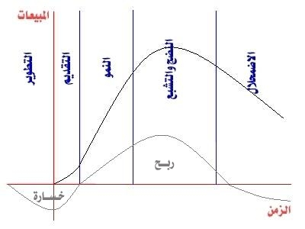
دورة حياة المنتج
أن لكل منتج دورة حياة تبدأ بالولادة (مرحلة التقديم) وتنتهي بالموت (مرحلة الاضمحلال).

Slide 47
مرحلة التطوير
تتّسم هذه المرحلة بتكاليف عالية يتم تطوير المنتج التطوير، والتجريب، والاختبار ودراسة جدوى المشروع و إعداد الدراسات التسويقية. والخطط والاستراتيجيات التسويقية.
ولا يحدث فيها أي مبيعات ولا يكون هناك أي عائد بينما يتم الصرف على عملية التطوير والدراسات.لذا لا يعدّها بعض الإداريين جزء من دورة حياة المنتج .

Slide 48
مرحلة التقديم
و هنا يتم تقديم المنتج للسوق و تبدأ عملية البيع التي تنمو بشكل بطئ وتكون المصاريف عالية للتعريف بالمنتج حيث يُقدِم بعض المغامرون بشراء المنتج.
وقد لا تتحقق أرباح في هذه الفترة للتكاليف الباهظة التي ترافق عملية إطلاق المنتج .
اهداف حملات الدعاية في هذه المرحلة :- تعريف المستهلك بوجود هذا المنتج بالأسواق، وإقناعه باقتناءه

Slide 49
مرحلة النمو
وفيها يحدث نمو عالي في المبيعات نظرا لمعرفة البعض بالمنتج ويقوم المشترون الأوائل باقتناء السلعة وتبدأ تكلفة الوحدة في الانخفاض و تظهر الأرباح و تزداد مما قد يشجع آخرين على إنتاج نفس المنتجات أو منتجات شبيهة.

Slide 50
مرحلة النضوج أو التشبع
تزداد المنافسة و يزداد معدل نمو المبيعات حتى تكاد تكون ثابتة و تقل مصاريف التعريف بالمنتج حيث تستقر المبيعات عند مستوى إحلال السلعة (لانتهاء عمرها الافتراضي) أو قد تزيد إذا كانت هنالك زيادة سكانية في المنطقة. كالسيارات القديمة.تعتبر هذه المرحلة هي الأطول .

Slide 51
مرحلة الانحدار أو الاضمحلال
يقل الطلب وتقل المبيعات وتقل الأرباح حتى يخرج من السوق نتيجة وجود منتج أفضل بسبب التطور التكنولوجي، أو تغير الموضة وعادة تقرر الشركة إيقاف إنتاج المنتج عندما تزيد التكاليف عن الأرباح لقلة المبيعات.

Slide 52
تطور العرض

Slide 53
تعريف السوق
يقصد بالسوق نقطة التقاء البائعين أو الموردين أو المنتجين للسلع أو الخدمات بمشتريها أو مستهلكيها أو المستفيدين منها على أساس جودة معروفة ووحدة زمنية معلومة.

Slide 54
أنواع الأسواق
من حيث أطراف التبادل:
سوق البيع وسوق الشراء
من حيث النطاق:
سوق محلية
سوق وطنية
سوق إقليمية
سوق عالمية
من حيث النطاق:
سوق الجملة
سوق التجزئة

Slide 55
أشكال السوق
المنافسة.
الإحتكار.
احتكار القلة.

Slide 56
إستراتيجية توسيع نطاق السوق
خلق الطلب
توسيع الطلب على حساب المنافسين
تشكيل الطلب لصالح منتجات المشروع

Slide 57
تعريف العرض
جوانب دراسة السوق
العرض :
يعرف العرض بأنه: كمية السلع أو الخدمات التي يستطيع المنتجون إنتاجها، أو يرغبون في تقديمها للبيع بسعر محدد خلال فترة زمنية معينة.
قانون العرض :
يشير قانون العرض إلى أن المنتجين يرغبون في تصنيع المنتج بكميات كبيرة؛ لبيعها بأسعار مرتفعة لتحقيق أكبر أرباح .

Slide 58
منحنى العرض
يمكن تمثيل منحنى العرض الذي يربط بين الكمية المعروضة والسعر بيانيا كما في الشكل الأتي، وتلاحظ من خلال الشكل أن العلاقة طردية.
السعر
4
نلاحظ أنه عند السعر (3) بلغت الكمية المعروضة (10 ) وحدات في حين إنه عندما انخفض السعر إلى (2) بلغت الكمية المعروضة (5) وحدات وفيما لو زاد السعر ليصبح (4) سنجد أن الكمية المعروضة بلغت (20) وحدة أي أن العلاقة بين السعر والكمية المعروضة طردية.
منحنى العرض
3
2
1
الكمية المعروضة
5
10
15
20

Slide 59
العوامل المحددة للعرض
يمثل منحنى العرض السابق العلاقة بين السعر والكمية المعروضة في حالة ثبات أثر العوامل الأخرى المحددة للعرض.
أما العوامل المحددة للعرض فهي :
تكاليف عناصر الإنتاج
أسعار السلع المماثلة والبديلة.
التطور التكنولوجي.
توقعات المنتجين بخصوص الأسعار وتكاليف عناصر الإنتاج.

Slide 60
أهمية دراسة العرض
وتعتبر دراسة العرض والطلب على منتجات المشروع من أهم عناصر الدراسة التسويقية وتتضمن هذه الدراسة الجوانب التالية بالتفصيل :
. دراسة العوامل المحددة للطلب والعرض بالنسبة للسلع التـي سينتجها ويتعامل مها المشروع.
التعرف على هيكل السوق وحجمه وخصائصه والإجراءات المنظمة للتعامل فيه.
تحليل العرض السابق والحالي من حيث مصدره: مستورد أو إنتاج محلي، حجم المبيعات، مدى استقرار الأسعار، والسياسات التسويقية للمنافسين
تقدير نصيب المشروع في السوق على ضوء الطلب والعرض وظروف المشروع أمام المنافسين له
تحديد معالم السياسة التسويقية المقرر إتباعها.

Slide 61
أش خصنا نوجدو؟
قائمة بالمنتجات المقترحة ومواصفاتها الفنية واستخداماتها.
السوق المستهدفة
الزبائن المتوقعين ومقدار الطلب المتوقع لكل منهم.
وصف للعوامل الرئيسية التـي قد تؤثر على الطلب المستقبلي على المنتجات المقترحة.
Check Exercise 5,6 & 7

Slide 62
جوانب دراسة السوق
دراسة الطلب
الطلب على المنتج :
يعرف الطلب بأنه : كمية السلع أو الخدمات التي يستعد المستهلكون لشرائها بسعر معين في وقت محدد.
قانون الطلب :
يشير قانون الطلب إلى أن المستهلكين يميلون إلى شراء كميات أكثر إذا كانت الأسعار منخفضة، وكميات أقل إذا كانت الأسعار مرتفعة،

Slide 63
منحنى الطلب
يمكن تمثيل منحنى الطلب الذي يربط بين الكمية المطلوبة والسعر بيانيا كما في الشكل الأتي؛ وتلاحظ من خلال الشكل أن العلاقة عكسية .
السعر
نلاحظ أنه عند السعر (3) بلغت الكمية المطلوبة 10 وحدات في حين عند السعر (2) بلغت الكمية (15) وحدة وهذا يعني أن العلاقة عكسية بين الكمية المطلوبة وسعر الوحدة.
4
منحنى الطلب
3
2
1
الكمية المطلوبة
5
10
15
20

Slide 64
العوامل المحددة للطلب
جوانب دراسة السوق
يمثل منحنى الطلب السابق العلاقة بين السعر والكمية المطلوبة في حالة ثبات أثر العوامل الأخرى المحددة للطلب.
أما العوامل المحددة للطلب فهي :
دخل المستهلك .
ذوق المستهلك.
أسعار السلع المماثلة والبديلة .
توقعات المستهلكين بخصوص الأسعار .
Check Exercise 8

Slide 65
المنافسون
دراسة المنافسين:
1)أسماء المنافسون قد يكون هناك منافسين مباشرين ينتجون او لهم نفس المنتج
ب) مواقع المنافسون قربهم او بعدهم من المنطقة التـي تستهدفها لمنتجك ..
ج) الإنتاج الحالي والمحتمل للمنافسين . كم ينتجون سلعهم باليوم اذا كان مصنع .. او كم زبون يزورهم اذا كان بقالة أو كم إعلان في موقعهم ماذا كان موقع الكترونـي .
د)أسعار البيع لدى المنافسين المحليين.
هـ) أي معلومات إضافية عن المنافسين من شأنها إحداث تغيير المنافسة في السنوات الخمس الأولى من تشغيل المشروع .مثل:
1 ) خطط التوسع لديهم
2) مشاريع التحديث لأعمالهم القائمة،
3) مشاريع جديدة تحت الإنشاء او المنتجات أو الخدمات المماثلة المستوردة
Check Exercise 9

Slide 66
اليوم الثالث
استراتيجية التسويق

Slide 67
الأهداف
إعداد خطة الانتاج
تحديد ثمن السلعة أو الخدمة
إعداد خريطة التوزيع
إعداد مخطط الترويج التجاري

Slide 68
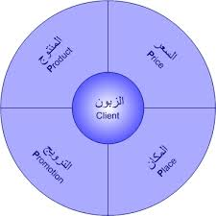
أهمية التسويق
هده الأسباب تتمحور حول أربع عناصر أو ما يسمى بعناصر المزيج التسويقي:
المنتج
السعر
التوزيع
الترويج

Slide 69
بكل بساطة:
بشحال باغي نبيع
فين غادي نبيع
آش باغي نبيع
التسويق
كيفاش نعلمهم آش كنبيع

Slide 70
ما معنى التسويق
« عملية تخطيط وتنفيذ التصور والتسعير والترويج والتوزيع للأفكار والسلع والخدمات، وذلك لإتمام عملية التبادل التي تشبع أهداف كل من الأفراد والمنظمات »
الجمعية الأمريكية للتسويق
Notes:
Expliquer aux apprenants que le marketing part du marché pour servir les intérêts et répondre aux besoins exprimés par le marché

Slide 71
بالدارجة
نشوفو لكليان آش باغي
نصوبو ليه آش باغي
نوصل ليه آش صوبن ليه
نبيعو ليه اللي صوبن بثمن مقبول
نبيعوه ليه في بلاصة قريبة
و منساوش نتأكدو واش لي صاوبنا باقي مزيان
Check Exercise 10 & 11

Slide 72
المزيج التسويقي

Slide 73
أولا: المنتج
كرسي, تلفزة, إصلاح الضو, البصلة, إصلاح الكمبيوتر, غنم.... هادوا كلهم منتجات.
إذا فشل المنتج في إشباع حاجات المستهلكين فسيؤدي حتما إلى فشل المقاولة أو الشركة........
............ إلا إذا قامت بتعديل منتجها بما يتناسب مع رغبات المستهلكين

Slide 74
تذكير
أنواع المنتجات
سلعة:
خدمة:
الأفراد:
الأماكن العامة والأماكن السياحية والمسارح:
تصنيف المنتجات
السلع الإستهلاكية:
السلع الصناعية:
الخدمات:

Slide 75
استراتيجية الانتاج
سلسلة المنتجات (La politique de gamme)
العلامة (La politique de marque)
الجودة والخدمة والتغليف
Check Exercise 12

Slide 76
ثانيا: السعر
يسمح السعر بالتعبير عن قيمة السلع والخدمات في شكل نقدي حتى يتسنى للمستهلكين الحصول عليها.

Slide 77
طرق تحديد السعر
التكاليف:
المشتري:
المنافسين:
Check Exercise 13

Slide 78
ثالثا: التوزيع
« مجموعة الأنشطة والعمليات التي تسمح بوضع المنتج بعد إنتاجه في متناول المستهلك أو المستعمل
و هي ترتبط باختيار قنوات التوزيع وتحديد مستوياتها، والبعض الآخر يتعلق بالنقل والتخزين، بالإضافة إلى تنظيم وتدريب ومكافأة رجال البيـع وغيرها

Slide 79
قنوات التوزيع
هو الطريق الذي يسمح بتوجيه السلع من منطقة إلى أخرى وتختلف القناة حسب السلع......................
....................وعند اتخاذ القرارات الخاصة باختيار القناة المناسبة يجب مراعاة الإعتبارات التالية :

Slide 80
كيف تختار قنوات التوزيع
الإعتبارات الخاصة بالشركة
الإعتبارات الخاصة بالسوق
الإعتبارات الخاصة بالسلعة
الإعتبارات الخاصة بالوسطاء

Slide 81
أمثلة لقنوات التوزيع
التوزيع المباشر
أنترنت
الوكلاء
الوسطاء
محلات خاصة
Check Exercise 14

Slide 82
تعريف الترويج
الترويج هو شكل من أشكال الاتصال بالمستهلكين يعمل على إيصال المعلومات المناسبة إليهم والتي تدفعهم وتشجعهم على إختيار ما يناسبهم من سلع ليشترونها

Slide 83
منافع الترويج
إقناع المستهلكين المستهدفين
تذكير المستهلكين بالسلعة أو الخدمة
تعريف المستهلكين بالسلعة أو الخدمة
تغيير الآراء والإتجاهات السلبية

Slide 84
المزيج الترويجي
الإعلان
البيع الشخصي
تنشيط المبيعات
وسائل موجهة للمستهلك
وسائل موجهة للموزعين
العلاقات العامة والنشر
Check Exercise 15

Slide 85
اليوم الرابع
الدراسة المالية

Slide 86
أهداف الدورة- اليوم الرابع-
مخاطر المشروع
مصادر تمويل للشروع
النتائج المتوقعة
اللمسات الأخيرة للبطاقة التقنية للمشروع
جداول المصروفات و المداخيل

Slide 87
عوامل الخطر ؟؟؟
السوق
القوانين
التكنولوجيا
الطبيعة
اليد العاملة
؟؟؟؟
Check Exercise 16

Slide 88
شنو هي الدراسة المالية ؟؟؟
راس المال
شحال خصني بش نبدا؟
المصاريف
المداخيل
شنوهو الربح ديالي ؟
شحال و فاش غادي نصرف؟
منين غادي نجيب راس المال ؟

Slide 89
مصادر التمويل لرأس المال
ما قبل التشغيل
فلوسي
فلوس الأقارب
أثناء التشغيل
فلوسي
فلوس الأقارب
المنح
المنح
الكريدي
الكليان

Slide 90
شنو كنخلص براس المال ؟؟؟
مصاريف التأسيس
التجهيزات
مصاريف الإستغلال
Check Exercise 17

Slide 91
أنواع المصاريف؟
الاستثمار
التشغيل
ما قبل التشغيل

Slide 92
بعض أمثلة مصاريف ما قبل التشغيل
نفقات الدراسات الخاصة
نفقات التسجيل والترخيص
تكاليف التجارب وبدء التشغيل
الأجور
تكاليف الانتقال والسفر
الحملة الإعلانية التمهيدية...........
Check Exercise 18

Slide 93
بعض أمثلة مصاريف الاستثمار
الأرض
المباني والإنشاءات
الآلات والمعدات
التجهيزات
وسائل النقل والانتقال
الأثاث والمفروشات
احتياطي ارتفاع أسعار
أصول أخرى
Check Exercise 19

Slide 94
بعض أمثلة مصاريف التشغيل
المصاريف المتغيرة
المصاربف الثابتة
شراء المواد الأولية و اللوازم
أجور الإنتاج والامتيازات الاجتماعية
الكهرباء+ الماء
مصاريف التنقل
نفقات لوازم المعدات
الهاتف الانترنيت
الاشهار
الصيانة
الأجور والتعويضات الاجتماعية
الكراء
الكهرباء و الماء
التأمين
الضرائب
لوازم المكتب
المنح
فوائد القروض
إستهلاك الدين
Check Exercise 20
Check Exercise 18,19 &20

Slide 95
كيفاش نحسب المداخيل المتوقعة ؟؟
نحسب كلفة المنتج
نحدد شحال خصني نبيع باش نربح
نحدد شحال باغي نربح

Slide 96
كيفاش نحسب كلفة المنتج؟؟
إدماج مصاريف المنتج
الثابتة
المتغيرة
الغير المتوقعة
Check Exercise 21

Slide 97
شحال خصني نبيع باش نربح؟
حسب الجدول المقترح في مخطط الأعمال أحدد سقف الربحية حسب المعادلة التالية :
هامش الربح
=
رقم المعاملات
-
التكاليف المتغيرة
Check Exercise 22

Slide 98
شحال باغي نربح؟
أحدد نسبة هامش الربح حسب المعادلة التالية :
معدل هامش الربح %
=
رقم المعاملات (شحال بعت)
/
المصاريف (شحال صرفت)

